Slide 1
Тема: «Организация психолого- педагогического сопровождения дошкольников с ОВЗ в условиях инклюзивного образования »

Slide 2
Какое образование называется инклюзивным?
Инклюзивное образование фр.inclusif - включающий в себя - процесс развития общего образования, который подразумевает доступность образования для всех, в плане приспособления к различным нуждам всех детей, что обеспечивает доступ к образованию для детей с особыми потребностями.
ЮНЕСКО рассматривает инклюзию как «динамически развивающийся подход, заключающийся в позитивном отношении к разнообразию учеников и в восприятии индивидуальных особенностей не как проблемы, а как возможностей для обогащения процесса

Slide 3
Какое образование называется инклюзивным?
Закон об образовании Российской Федерации:
«инклюзивное образование» понимается как «обеспечение равного доступа к образованию для всех обучающихся с учетом разнообразия особых образовательных потребностей и индивидуальных возможностей».

Slide 4
Модели образования особых детей
«обычный ребенок» «особый ребенок»

Slide 5
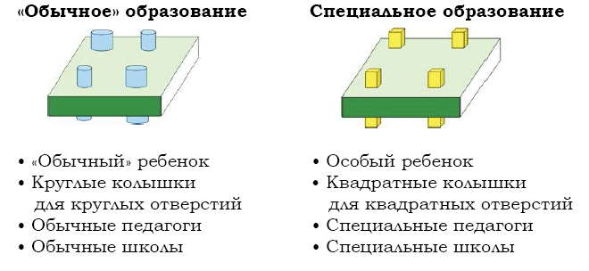

Slide 7
Вариативные формы реализации инклюзивного подхода в дошкольном образовании
--Консультативный пункт
-Лекотека
-Служба ранней помощи
-Группа кратковременного пребывания «Особый ребенок»
-Инклюзивные группы.

Slide 8
Консультативный пункт создается для родителей (законных представителей) и детей дошкольного возраста, не посещающих образовательные учреждения
Цель – оказание всесторонней помощи родителям (законным представителям) и детям 5–6 лет, не посещающим образовательные учреждения, в обеспечении равных стартовых возможностей при поступлении в школу;
комплексная профилактика различных отклонений в физическом, психическом и социальном развитии детей дошкольного возраста, не посещающих ДОО;

Slide 9
Служба ранней помощи
Цель - психолого-педагогическая и социальная поддержка семьи, имеющей ребенка с выявленными нарушениями развития (риском нарушения), не посещающего ДОО, подбор адекватных способов взаимодействия с ребенком, его воспитания и обучения, коррекция отклонений в развитии

Slide 10
Служба ранней помощи реализует программу обучения и воспитания детей от 2 месяцев до 4 лет, составленную на основе рекомендаций по обучению ребенка раннего возраста
В условиях специально организованной развивающей среды специалистами (дефектолог, педагог-психолог, логопед) проводятся индивидуальные и групповые занятия при участии родителей, консультации с родителями о направлениях работы, новых достижениях ребенка, играх и упражнениях для занятий дома

Slide 11
Лекотека
ЦЕЛЬ:
обучение родителей, специалистов ДОО методам игрового взаимодействия с детьми, имеющими нарушения в развитии;
- психопрофилактическая и психокоррекционная работа с членами семьи ребенка от 2 месяцев до 7 лет с нарушением развития;

Slide 12
Группа кратковременного пребывания «Особый ребенок»
Цель – оказание систематической психолого-медико-педагогической помощи детям-инвалидам, формирования у них предпосылок учебной деятельности, социальной адаптации, содействия родителям в организации воспитания и обучения детей

Slide 13
Содержание работы Группы кратковременного пребывания «Особый ребенок»
- коррекционно-развивающие групповые и индивидуальные занятия, направленные на развитие коммуникативной, познавательной и иных сфер детей- инвалидов ;
-подготовка ребенка с ОВЗ к включению в инклюзивную группу;
-проведение консультативной работы с родителями

Slide 14
Содержание работы инклюзивной группы
развивающая деятельность (развитие речи и представлений об окружающем мире, развитие познавательной сферы, игровой, исследовательской, проектной, графической, конструктивной деятельности и т.д.);
-социализация в условиях совместного образования детей с ОВЗ и обычно развивающихся сверстников;
-коррекционная деятельность специалистов (учитель-логопед, учитель-дефектолог, педагог-психолог, массажист и т.д);
-программы творческого развития детей (керамическая
мастерская, хореография, музыкально-ритмические занятия, игротерапия и др.)

Slide 15
Комплектование инклюзивной группы осуществляется по заявлению родителей (законных представителей) и на основании заключения психолого-медико-педагогической комиссий.
При этом общая наполняемость группы сокращается; две трети состава группы составляют воспитанники с уровнем психофизического развития в соответствии с возрастной нормой,
треть воспитанников – дети с тем или иным отклонением (например, с нарушениями слуха, зрения, опорно-двигательного аппарата, интеллекта – умственной отсталостью в степени дебильности)
При наличии трудностей в самообслуживании, самостоятельном передвижении, адаптации в детском коллективе ребенку предоставляется «тьютор», который реализует сопровождение не только в режимных моментах, но и на занятиях.

